Slide 1
ССТ СЕГОДНЯ
Генеральный директор
ООО «ССТ»
В. В. Мовсисян

Slide 2
О компании
Одна из крупнейших девелоперских компаний в ХМАО
8 городов присутствия: Сургут, Нижневартовск, Ханты-Мансийск, Югорск, Нефтеюганск, Нягань, Урай, Лангепас
Ежегодно компания вводит в эксплуатацию 80-100 м² жилой недвижимости и обеспечивает жильем около 1,500 семей

Slide 3
Портфель проектов
Портфель проектов компании более 1 млн. м² жилья до 2020 года(100 домов, 25 тыс. квартир)
50 млрд. руб. инвестиций
С начала деятельности компании по настоящее время введено в эксплуатацию 500 тыс. м² жилой недвижимости, это более 8,5 тыс. квартир (30 домов, 2010 – 2013 введено в эксплуатацию 350 тыс. м²)

Slide 4
Концепция жилья/ востребованный продукт
Комфортное жизненное пространство за меньшие деньги
«Умные метры»- функциональное пространство жилья
Меньшая площадь жилья, без потери функциональности и комфортности
Квартиры без «слепых» зон и «длинных» коридоров
Продуманное дворовое пространство и качественная благоустроенная территория

Slide 5
Формула «40+»/ уникальный социум
40% квартир через социально направленные акции заселяются учителями, врачами и другими представителями интеллигенции
Таким образом происходит формирование гармоничного общества
Согласно исследованию, проведенному институтом общественного мнения «Квалитас» именно учителей, ученых и врачей респонденты считают самыми бескорыстными и отзывчивыми

Slide 6
Поддержание спроса
Доход на душу населения в Югре выше, чем в целом по России
Реализация региональных программ, стимулирующих потребительский спрос на жилье
Высокий спрос на продукты ООО «ССТ»

Slide 7
Итоги сотрудничества
Регион
Ежегодно компания вводит в эксплуатацию 8-10% от общего объема жилья, вводимого в округе
Каждый год округ вводит 1 000 000 м²
Человек
ССТ обеспечивает жильем более 1,5 тысяч семей в год
До 2020 года планируется обеспечить жильем 25 000 семей
Инвестор
Инвесторы ( ХМ НПФ) получают доход 16-20% годовых и инвестиции защищены

Slide 8
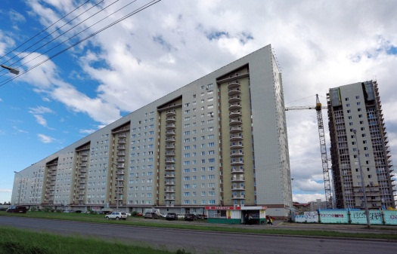
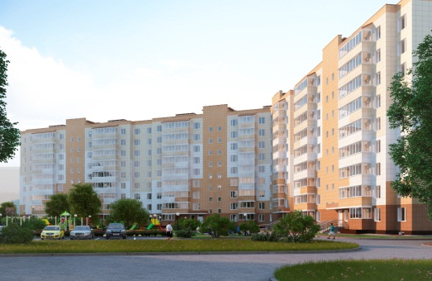
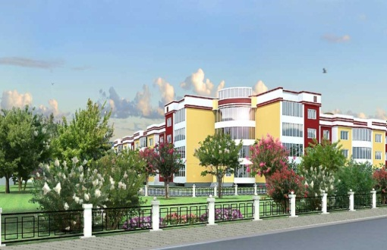
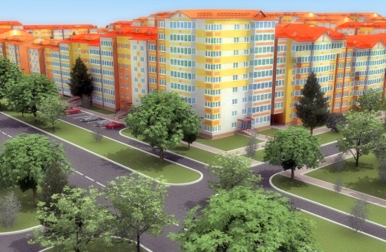
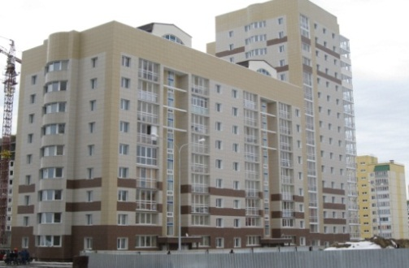
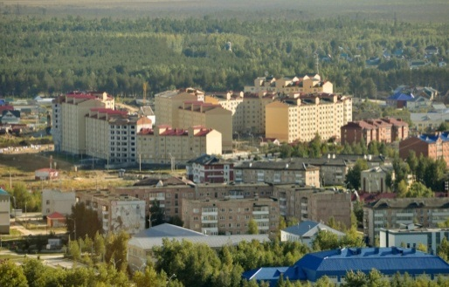
Проекты компании
Жилой комплекс «Александрия»
г. Сургут
Жилой комплекс «Южный»
г. Нефтеюганск
Микрорайон 4 а
г. Лангепас
ЖК «Авалон»
г. Югорск
ЖК «Эмдер»
г. Нягань
ЖК «Шаимский»
г. Урай

Slide 9
Проект «Доходный дом»
Квартиры с мебелью и ремонтом
Арендное жилье по ценам ниже рыночных
Тесное сотрудничество «ССТ» с Ипотечным агентством Югры
Жилой комплекс «Взлетный», дом № 15

Slide 10
Спасибо за внимание!

